Slide 1
Análisis del mercado de Autos usados en EEUU
Carrera: Data Science
Tutor: Gonzalo Galante
Alumnas: Ivana Pérez, María Amelia Gianella
Comisión: 29800
Año: 2022

Slide 2


Agenda
1. Contexto y Audiencia
2. Hipótesis
3. Metadata
4. Análisis exploratorio
5. Insights y recomendaciones

Slide 3
1. Contexto y Audiencia
El presente trabajo tiene como objeto la realización de un exhaustivo análisis del mercado de autos usados en los EEUU.
Para ello se utiliza una base de datos obtenida de Kaggle, la cual está realizada en base a varias encuestas de mercado. Por lo expuesto, la consultora ha recopilado un gran conjunto de datos de diferentes tipos de autos usados ​​en todo el mercado de los EEUU durante los años 1994 a 2020.
El país norteamericano de EEUU tiene un mercado automotriz muy importante y bien discriminado los tipos de ventas entre los autos 0 Km y los autos usados. Se ha recopilado el precio de los autos usados desde el año 1994 al 2020, especificando marca, año, km recorridos, región de venta del auto y varias especificaciones técnicas de cada producto.
Lo que se pretende es realizar una predicción de precios futuros de autos usados, para poder conocer los movimientos que vayan a generarse en este mercado y en el mercado lindante de autos 0Km, ya que ambos están estrechamente vinculados y con una relación inversa.
Esta solicitud de análisis, fue generada por una importante concesionaria de autos de Argentina, que tiene como objetivo de su empresa, la expansión territorial, conquistando nuevos mercados, como el de EEUU.

Slide 4
Definición de objetivos
Analizar los precios de los autos usados a lo largo de mas de dos década, comenzando en el año 1994 hasta el año 2020.
Analizar los precios de los autos usados según la ciudad, provincia y región, agruparlos por regiones, para compararlos.
Analizar los precios de los autos usados, agrupándolos por año de patentamiento y ver, de esta manera, el comportamiento de los precios según la antigüedad de los coches.
Realizar la comparación de los precios de venta según la cantidad de kilómetros recorridos de los coches.
Realizar la comparación de los precios de ventas y el tipo de combustible utilizado por los coches.
Analizar las ventas de los autos usados según el tipo de transmisión, motor y potencia máxima de los coches.
Realizar la comparación de los precios de ventas y la cantidad de asientos que poseen los coches.
Comparar los precios de ventas según las marcas de fabricación de los vehículos.

Slide 5
2. Hipótesis
Cuanto mas cercano al momento actual sea el año de patentamiento, mayor será el precio de venta.
Los precios de ventas son mayores si las mismas se realizan en la región Central.
El precio de venta es mayor cuando el tipo de combustible es Diesel.
Cuanto mayor sea la cantidad de asientos que poseen los coches, mayor es el valor de venta
Los autos de transmisión automática tienen un precio de venta mayor al de transmisión manual.
A mayor cantidad de kilómetros recorridos de los vehículos, será menor el precio de venta de los mismos.
Las marcas de los vehículos de alta gama poseen mayores valores de ventas.

Slide 6
3. Metadata
Dataset de ksaggle: user-car-data
Cantidad de registros: 7906
Cantidad de columnas o atributos: 18
Nombre de los atributos:
Sales_ID: ID de ventas | State or Province: Estado o Provincia | mileage: Kilometraje del coche
name: Marca | City: Ciudad | engine: potencia del motor
year: año de patentamiento | fuel: Tipo de combustible | max_power: potencia máxima
selling_price: Precio de venta (rupios) | seller_type: Quién vende el auto | torque: fuerza de rotación del motor
km_driven: kilómetros recorridos | transmission: Tipo de transmisión | seats: Número de asientos
Region: Región donde se utiliza | owner: tipo de propietario | sold: auto usado vendido o no

Slide 7
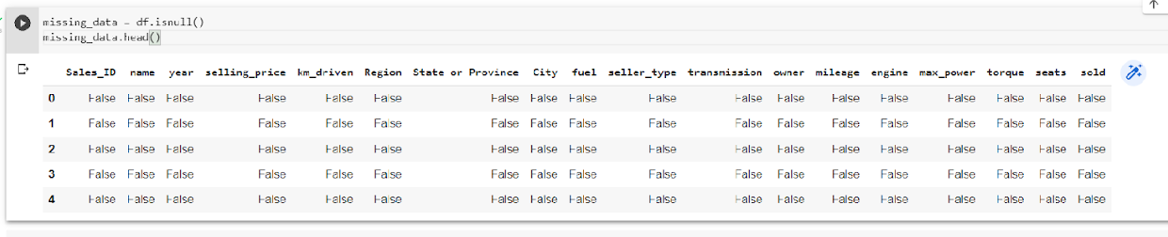
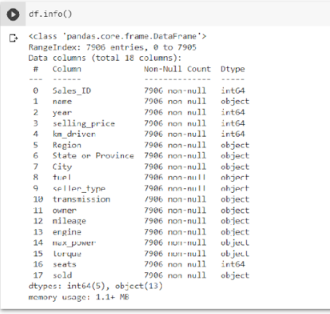
4. Análisis exploratorio
Evaluación de datos faltantes:
Verificamos los nulos:
Detalle de variables numéricas
count | mean | std | min | 25% | 50% | 75% | max
Sales_ID | 7906.0 | 4070.106248 | 2345.770159 | 1.0 | 2037.25 | 4076.5 | 6102.0 | 8128.0
year | 7906.0 | 2013.983936 | 3.863695 | 1994.0 | 2012.00 | 2015.0 | 2017.0 | 2020.0
selling_price | 7906.0 | 649813.720845 | 813582.748354 | 29999.0 | 270000.00 | 450000.0 | 690000.0 | 10000000.0
km_driven | 7906.0 | 69188.659752 | 56792.296343 | 1.0 | 35000.00 | 60000.0 | 95425.0 | 2360457.0
seats | 7906.0 | 5.416393 | 0.959208 | 2.0 | 5.00 | 5.0 | 5.0 | 14.0

Slide 8
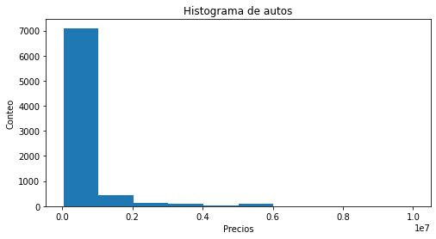
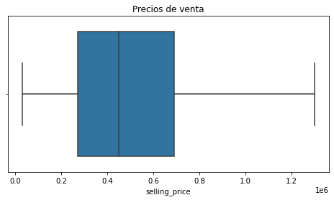
Análisis de variables individuales
6.1. Histograma de precios de venta
6.2. Boxplot de precios de venta:
¿Cuales son los precios mínimos y máximos de los autos en venta en el período analizado?
El precio máximo es de 10.000.000, el mínimo es de 29.999 y la media aritmética es de 64.981,37

Slide 9
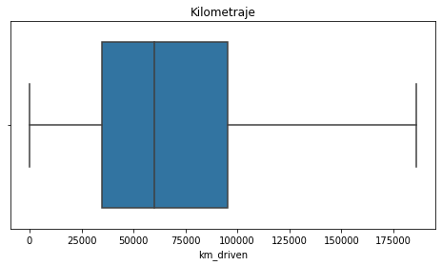
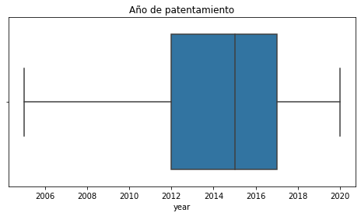
6.3. Boxplot de kilometrajes de los vehículos:
¿Cuales son los valores mínimos y máximos del kilometraje de los vehículos
El valor máximo es de 2.360.457, el mínimo es de 1 y la media aritmética es de 69.188,66
6.4. Boxplot de años de patentamiento de los vehículos:
En promedio la mayoría de los autos se patentó en el año 2013

Slide 10
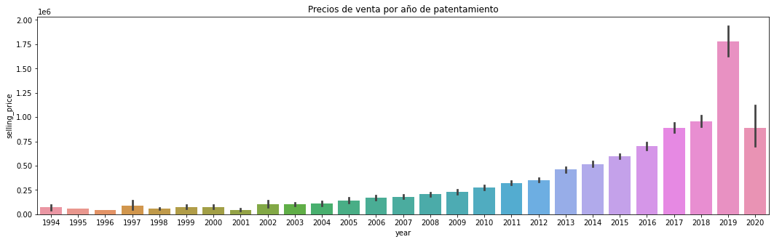
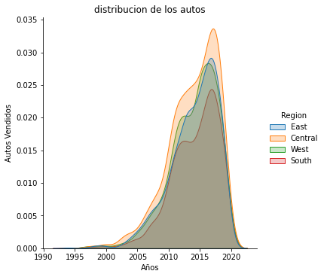
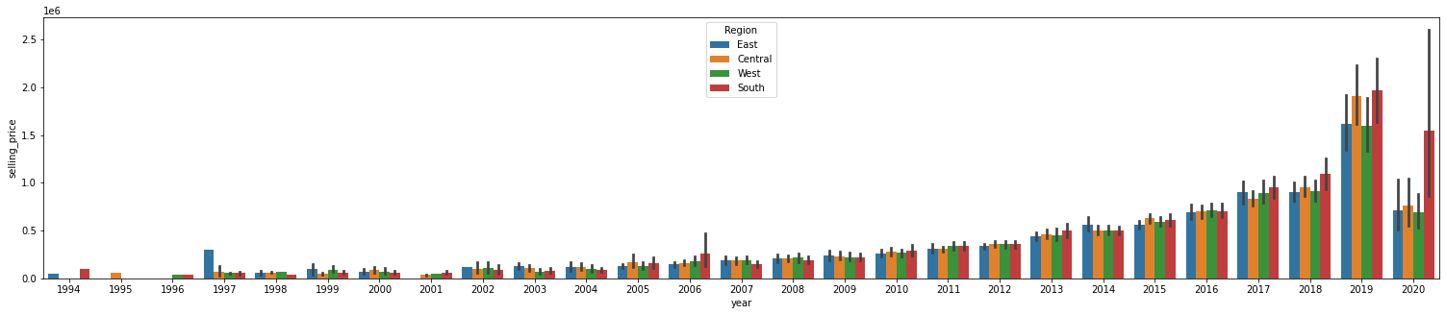
Cuanto mas cercano al momento actual sea el año de patentamiento, mayor será el precio de venta. Los precios aumenta a medida que crece el año de patentamiento, es decir a medida que nos acercamos a la fecha actual, aunque tienen un retroceso en el año 2020 (tema que podría explicarse por la pandemia mundial por la Covid-19). Los valores mas altos son del año 2019
2. Los precios de ventas son mayores si las mismas se realizan en la región Central, dependiendo el año de patentamiento, ya que no se puede afirmar tal hipótesis porque es muy variada la información.

Slide 11
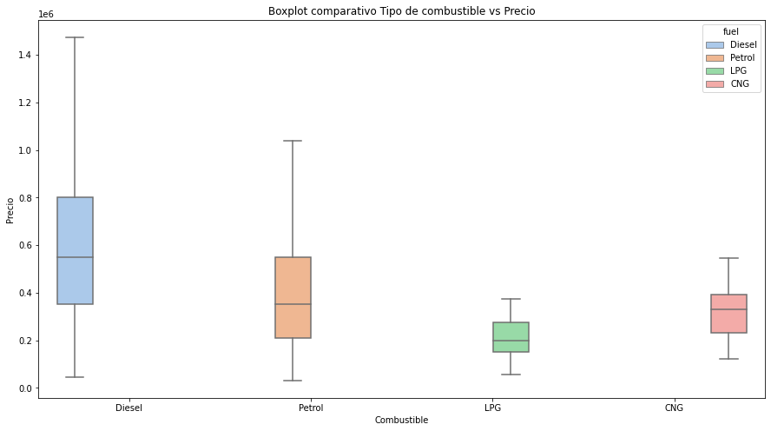
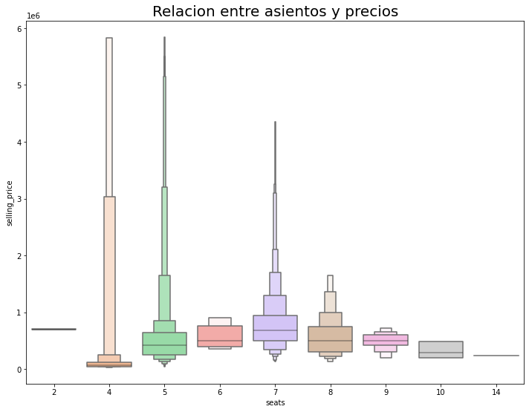
El precio de venta es mayor cuando el tipo de combustible es Diesel.
Cuanto mayor sea la cantidad de asientos que poseen los coches, mayor es el valor de venta sólo si otras condiciones son igua- les, como por ej. el año de patentamiento, el tipo de transmisión, etc.

Slide 12
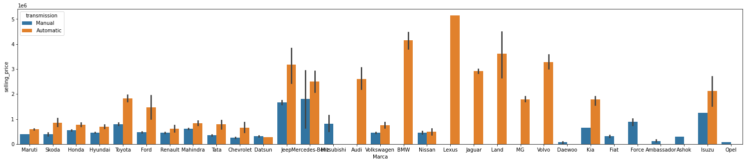
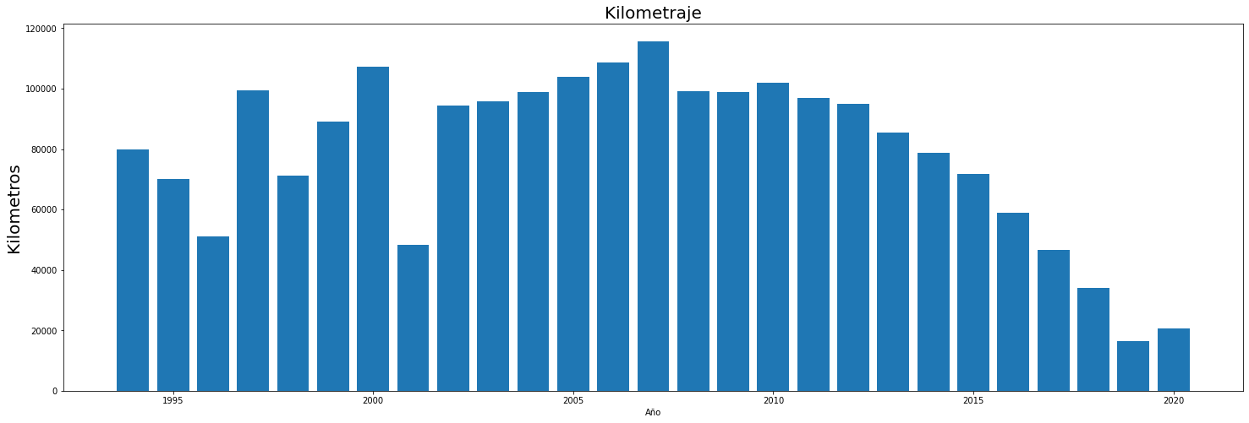
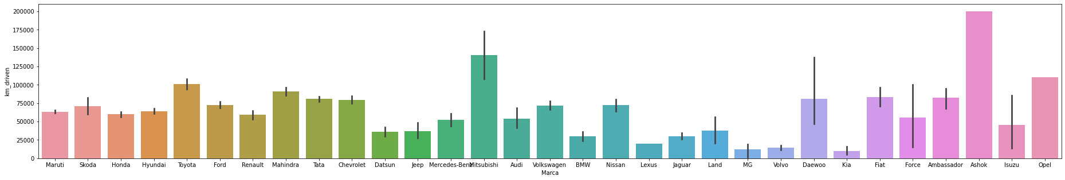
Los autos de transmisión automática tienen un precio de venta mayor al de transmisión manual.
A mayor cantidad de kilómetros recorridos de los vehículos, será menor el precio de venta de los mismos.
Las marcas de los vehículos de alta gama poseen mayores valores de ventas.

Slide 13
5. Insights y recomendaciones
Cuanto mas cercano al momento actual sea el año de patentamiento, mayor será el precio de venta.
Los precios de ventas son mayores si las mismas se realizan en la región Central, dependiendo el año de patentamiento, ya que no se puede afirmar tal hipótesis porque es muy variada la información.
El precio de venta es mayor cuando el tipo de combustible es Diesel.
Cuanto mayor sea la cantidad de asientos que poseen los coches, mayor es el valor de venta sólo si otras condiciones son iguales, como por ej. el año de patentamiento, el tipo de transmisión, etc.
Los autos de transmisión automática tienen un precio de venta mayor al de transmisión manual.
A mayor cantidad de kilómetros recorridos de los vehículos, será menor el precio de venta de los mismos.
Las marcas de los vehículos de alta gama poseen mayores valores de ventas.

